Slide 1
У д а р е н и е.

Slide 2
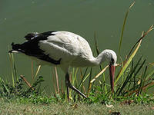
аист

Slide 3
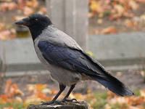
в о р о н а

Slide 4
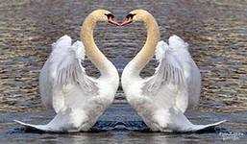
ле-
бе-
ди

Slide 5
